Slide 1
Session 2.2 – Quality assessment and
read preprocessing
Sarai Varona
BU-ISCIII
Unidades Comunes Científico Técnicas – SGSAFI-ISCIII
24-28 Octubre 2022, 4ª Edición
Programa Formación Continua, ISCIII
Notes:
A lo largo de esta hora os vamos a explicar como se realiza el control de calidad de las lecturas que se han obtenido en el secuenciador y como hay que procesarlas antes de poder empezar con el análisis que os interesa.

Slide 2
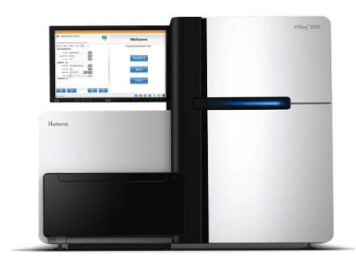
Step in the process
Preprocessing
Alignment
Postprocessing: Genome analysis…
Fastq
files
Notes:
Para que os podáis situar, estamos en el primer paso del análisis. El secuenciador ha secuenciado las muestras que le hemos dicho y ha generado un archivos en un formato llamado .fastq que explicaremos más adelante. Estos archivos tienen que pasar por un procesamiento inicial antes de poder iniciar el análisis, que incluye un análisis de calidad y un trimado.

Slide 3
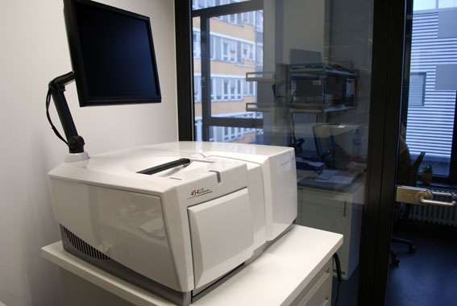
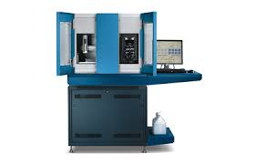
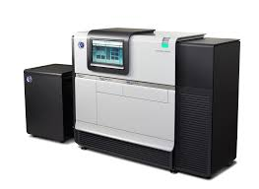
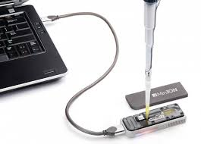
Raw output files format
Illumina
.fastq
454
.sff
SOLiD
.fasta
.qual
Nanopore
.fast5 or .fastq
PacBio RSII
Bax.h5
fasta
Notes:
Cada uno de los diferentes secuenciadores proporciona un formato de archivo diferente:
El secuenciador 454 Life Sciences gracias a la pirosecuenciación proporciona archivos .sff (Standard flowgram format), que se podría traducir como Formato de diagrama de flujo estándar).
El secuenciador PacBio RSII genera archivos fasta y bax.h5
El nanopore de ONT genera archivos de tipo .fast5, aunque se pueden obtener también archivos .fastq durante el análisis.
SOLiD genera archivos fasta y qual.
Tanto nanopore como Illumina generan archivos .fatsq, que son en los que nosotros nos vamos a centrar en adelante

Slide 4
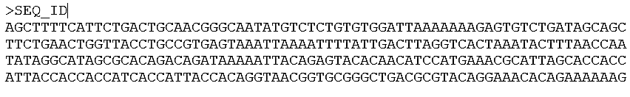
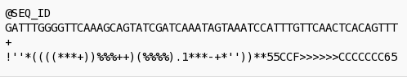
FASTQ format
Is a FASTA file with quality information
Within HTS, FASTA contain genomes y FASTQ reads
Sequence
Quality: must be 1 bit
Notes:
El formato .fastq se puede considerar como un archivo .fasta con calidades. En el cuadro de arriba podéis ver el formato .fasta que habitualmente contiene genomas completos o ensamblados de cromosomas de un genoma. Este formato siempre presenta un header con el símbolo de mayor/menor (>) en la primera línea, seguido de los nucleótidos de la secuencia del genoma.
En el cuadro de abajo tenéis el formato .fastq. Este formato comienza siempre por arroba (@) y por cada base de nucleótidos presenta un símbolo o letra, debajo del nucleótido que se ha secuenciado, que representa la calidad de secuenciación de ese nucleótido en esa posición en esa lectura. Para separar la línea de nucleótidos de la de calidad se separan por una línea que solo tiene un más.

Slide 5
FASTQ format
Each base has an assigned quality score
Sequencing quality scores measure the probability that a base is called incorrectly
How is it calculated?
Error probability
Phred transforming
ASCII encoding
Notes:
Como hemos visto en la diapositiva anterior, los símbolos y letras que indican la calidad no nos dicen nada así leídos, ya que se encuentran codificados en un formato llamado ASCII.
Este símbolo o letra se obtiene inicialmente transformando la probabilidad de error de la secuenciación en un número de calidad Phred, que sería el valor de calidad que nosotros conocemos, pero para poderlo almacenar óptimamente en un fichero, este valor phred a su vez se codifica en el formato ASCII que hemos visto en el ejemplo de un fastq en la diapositiva anterior.

Slide 6
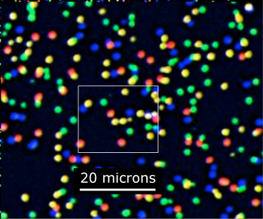
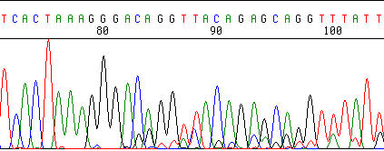


Phred quality and error probability
Light intensity is used to calculate the error probabilities
Convert error probability into Phred score quality - Ewing B, Green P. (1998)
Phred originated as an algorithmic approach that considered Sanger sequencing metrics, such as peak resolution and shape
Notes:
Illumina tienen una probabilidad de error de secuenciación igual que ocurre con la secuenciación de Sanger. En Sanger, por ejemplo cuando en un pico del cromatograma tenemos algunos picos más pequeños que se corresponden con otros nucleótidos, y que se resuelven mal, tenemos un probabilidad de error.
En el caso de Illumina en un mismo clúster de secuenciación, la señal luminosa de una nucleótido que se está secuenciando puede ser más tenue de lo normal porque alguno de los fragmentos del clúster no está emitiendo luz, y esta intensidad luminosa se utiliza para calcular la probabilidad de error de secuenciación de un nucleótido. Esta probabilidad de error se transforma en un número que conocemos como calidad Phred, que se originó como una aproximación algorítmica a la calidad de la secuenciación con Sanger.

Slide 7

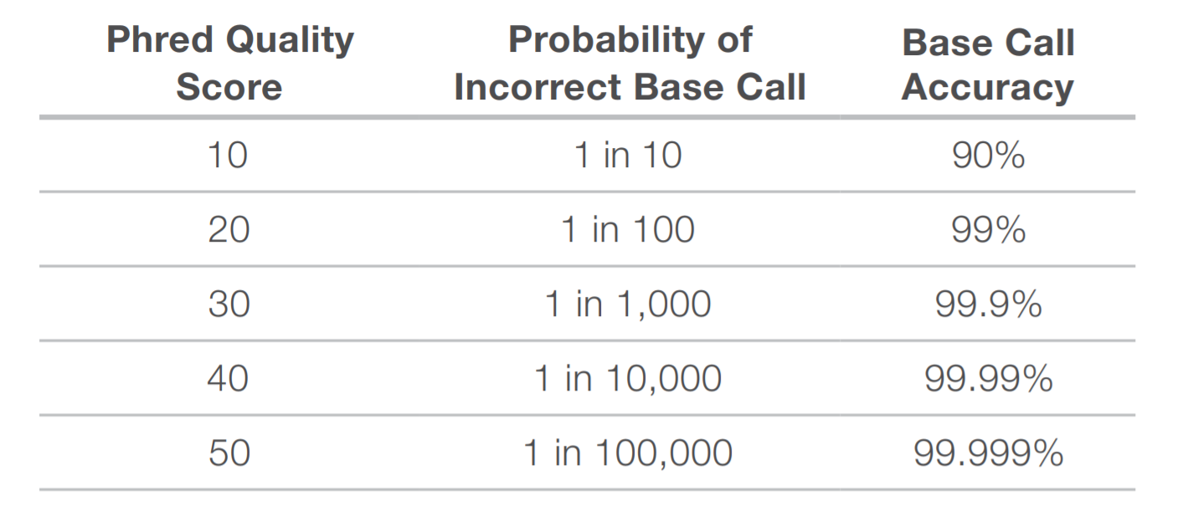
Phred quality and error probability
Convert error probability into Phred score quality - in real time on Illumina platforms
Q scores are defined as a property that is logarithmically related to the base calling error probabilities (P)
Phred quality range between 0-40 for Sanger and Illumina 1.8+
Notes:
¿Como se traduce esta probabilidad de error en el Phred-Score? Pues de la siguiente manera, cuando la probabilidad de que un nucleótido se haya secuenciado mal es de 1 entre 10, se le asigna un phred score de 10. Cuando es de 1 entre mil, se le asigna un phred score de 30. Normalmente, en la versión 1.8+ de Illumina el Phred score oscila entre 0 y 40.
Utilizando esa fórmula que nos dice que la calidad phred es el opuesto del logaritmo en base 10 d la probabilidad de error en la secuenciación de una base, multiplicada por 10.

Slide 8
Phred quality and error probability
Convert error probability into Phred score quality - in real time on Illumina platforms
Q scores are defined as a property that is logarithmically related to the base calling error probabilities (P)
Phred quality range between 0-40 for Sanger and Illumina 1.8+
Error = 1 in 10.000
P = 0.0001
Q = -10*log10(0.0001)
Q = 40
Notes:
Por ejemplo cuando tenemos una probabilidad de 1 entre 10.000 de habernos equivocado con una base, reemplazamos la P en la fórmula por 0.0001 y la Q nos sale que es 40, así tenemos el valor de calidad phred.

Slide 9
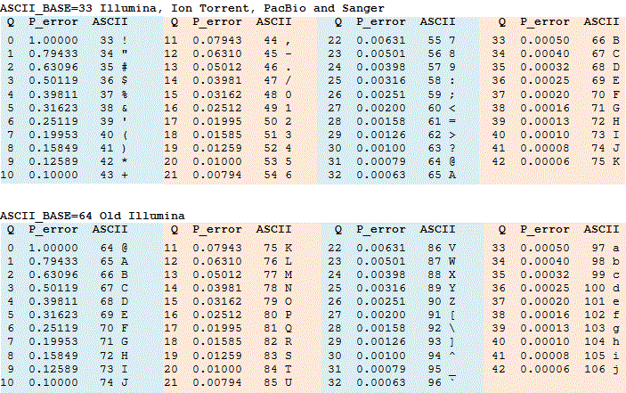
Phred quality and error probability
Convert Phred quality score into ASCII, a compact form, which uses only 1 byte per quality value
Phred+33 (Sanger and current Illumina). 0 Phred quality correspond to decimal 33, which is the symbol !
Phred+64 (Solexa and Illumina 1.3-1.5)
Notes:
Sin embargo, almacenar la calidad como dos numeros, 10 o 40 por ejemplo, en un fichero no es optimo, por lo que hay que transformarlo en un valor que ocupe un solo bit, y para eso utilizamos el código ASCIII (que viene de American Standard Code for Information Interchange o en castellano Código Estándar estadounidense para el Intercambio de Información).
Así convertimos ese número Phred entre 0 y 40 en los símbolos y letras que hemos visto que sale en las lecturas del archivo .fastq utilizamos el código ASCII. Este formato nos permite que cada valor de calidad ocupe solo un carácter o un bit. Por ejemplo:
En las versiones actuales de illumina y en sanger se utiliza el formato que se conoce como Phred+33 ya que una calidad de 0 se corresponde con el decimar 33.
En las versiones antiguas de illumina y en solexa se utiliza el formato phred +64 que como era diferente al de Sanger hacía necesario una conversión para poder comparar las calidades entre los dos tipos de secuenciación.

Slide 10
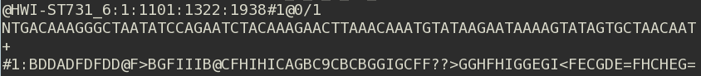
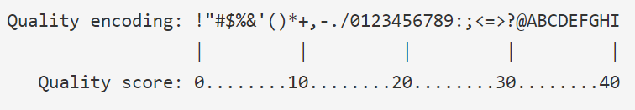
Phred quality and error probability
Phred 33 example
P=0.0001 Q=-10*log10(0.0001)= 40 ASCIII 33+40 = 73 I
P=0.001 Q=-10*log10(0.001)= 30 ASCIII 33+30 = 63 ?
Notes:
Vamos a ver aquí un ejemplo de como se transforma este valor Phred en código ASCII.
Para la base A a la que se le ha asignado la calidad de I latina mayúscula, el secuenciador, por la intensidad luminosa predice que la probabilidad de error de esa base es de 0.0001 (es decir, uno entre 10.000), así que si utilizamos la función que nos calcula la calidad Phred que os hemos enseñado antes, la calidad Phred de esta posición es de 40. Como sabemos que es un Illumina moderno y estos están en formato Phred+33, el código ASCII de esa calidad es el número 73 que si lo buscamos en la tabla anterior se corresponde con la I latina mayúscula.
En este caso, si utilizásemos el valor Phred para medir la calidad, en esta base nos ocuparía dos bits, porque tiene dos caracteres, el 4 y el 0. De esta forma, al usar la I latina mayúscula estamos almacenando la misma información pero en un solo bit.
Para la base T que se ha secuenciado con una calidad con cierre de interrogación. El secuenciador ha obtenido una probabilidad de error en esa base de 0.001, que con la fórmula de la calidad Phred se correspondería con el valor 30, que ocupa dos bits, el carácter 3 y el carácter 0. Esto en formato Phred+33 se corresponde con el valor 63 que en código ASCII se corresponde como vemos en la tabla anterior con el símbolo de cierre de interrogación.
Por lo que, si tenemos el valor de cierre de exclamación tenemos el valor más bajo de calidad Phred, el cero y con la I latina mayúscula el valor máximo de Phred score que es 40.

Slide 11
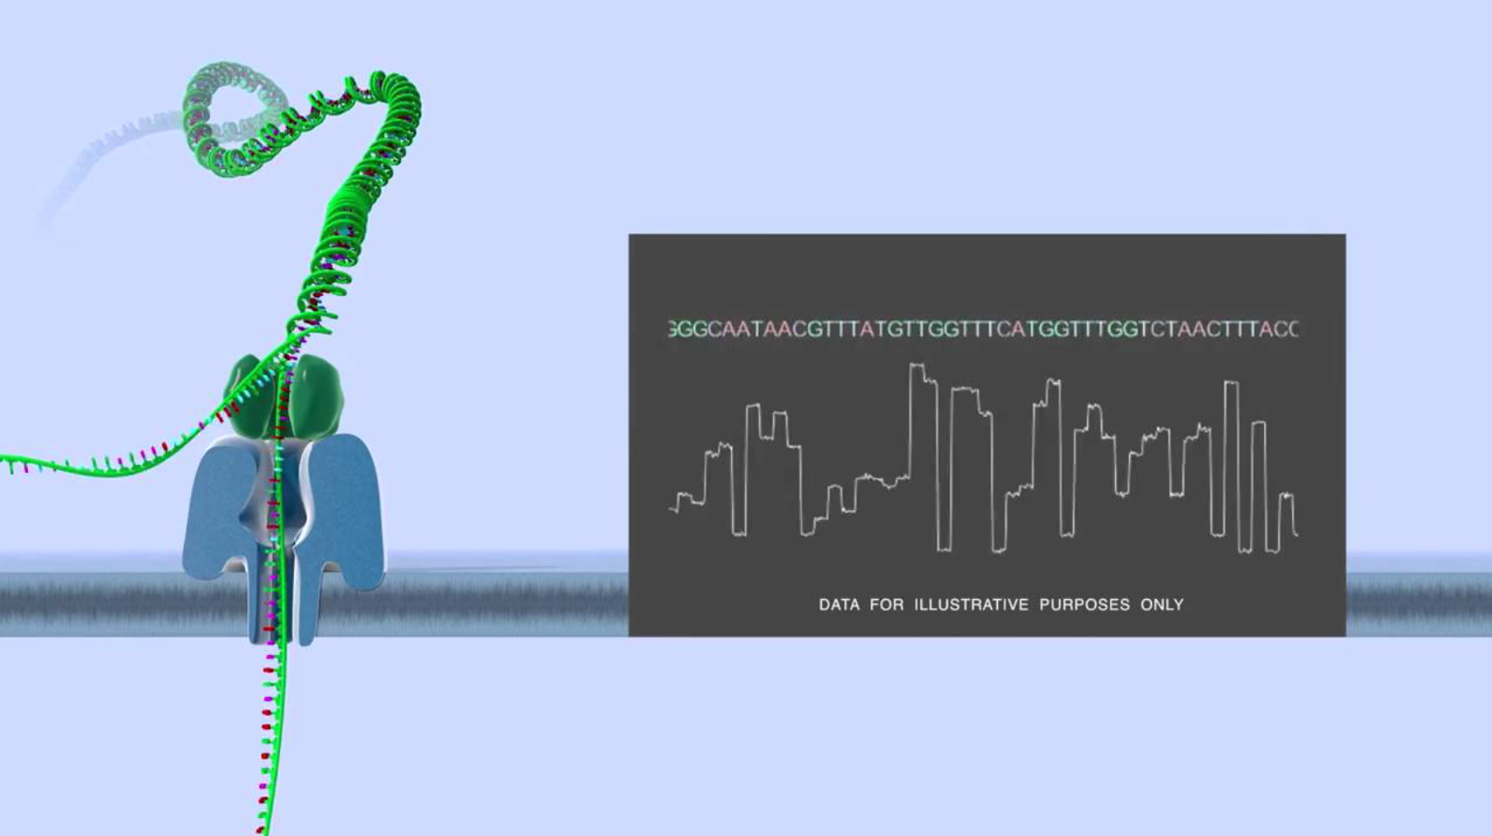
Error rate and Quality in Nanopore
Clara Delahaye, Jacques Nicolas. Nanopore MinION long read sequencer: an overview of its error landscape. 2020. ffhal-03123133f
Notes:
Ahora pasamos a la tasa de error en Nanopore. Como ya sabéis, en nanopore, las moléculas pasan por un poro, que experimenta un cambio de voltaje y ese cambio de voltaje se registra por el seciuenciador minION.

Slide 12
Error rate and Quality in Nanopore
Guppy basecaller
fastq pass
Fast5 fail
Fast5 files
Fast5 pass
fastq pass
Notes:
Esta información se almacena en unos ficheros de tipo FAST5. Él propio nanopore va a separar los archivos fast5 en fast5 pass y fast5 fail en función de la probabilidad de error en la secuenciación de cada lectura, de forma que perderemos lecturas enteras porque algún poro determinado pudiera estar deteriorado durante la secuenciación de una lectura.
Estos fast5 se analizan con un software llamado Guppy que hace el base calling hasta obtener los archivos fastq de las lecturas de nanopore con los índices de calidad

Slide 13
Error rate and Quality in Nanopore
Guppy basecaller
fastq pass
Fast5 fail
Fast5 files
Fast5 pass
fastq pass
Notes:
que en el caso de nanopore, lo que vamos a hacer es seleccionar directamente las lecturas pass, de forma que aunque el análisis de calidad de las lecturas con FastQC nos diga que no están bien, podremos fiarnos de esas lecturas.

Slide 14
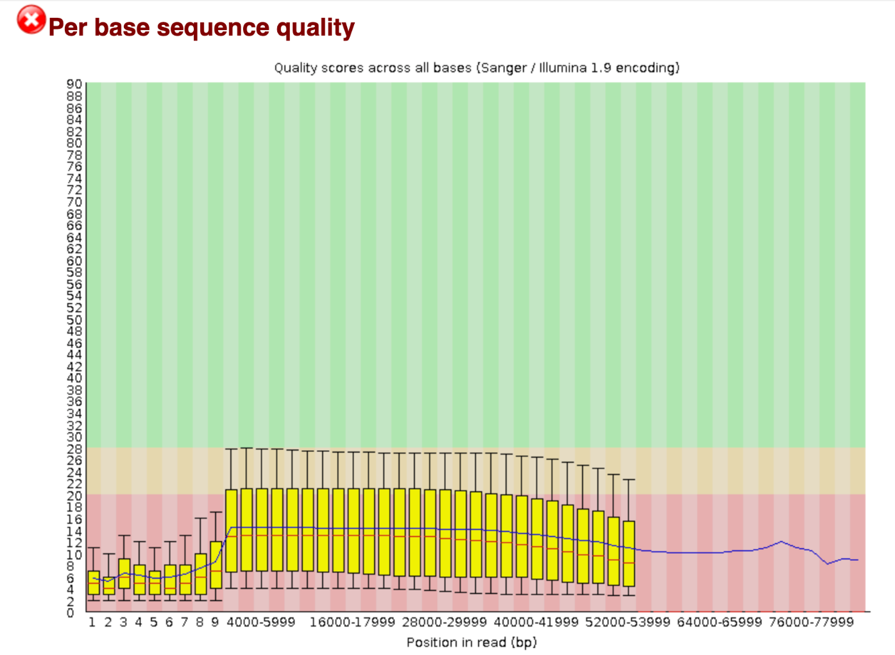
Error rate and Quality in Nanopore
Nanopore quality score (Q) does not follow Phred scores
To estimate error rate (E) (locally and at read level): E = 0.015Q2 − 1.15Q + 24
Notes:
Un problema con el nanopore, es que tiene una tasa de error muy elevada, que se solventa por el hecho de que la profundidad de secuenciación es extremadamente alta. Esta elevada tasa de error se refleja en unos indices de calidad generalmente bajos, lo que en el caso de Nanopore, no significa que se haya secuencido mal, sino que los datos de nanopore no siguen la distribución del phred scrore esperado con Illumina.
Dependiendo del análisis que queramos hacer, nos valdrá con haber seleccionado solo las lecturas pass, pero también se pueden hacer filtros de calidad adicionales.

Slide 15
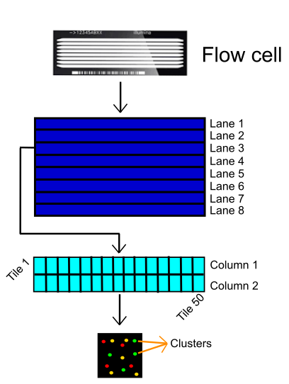
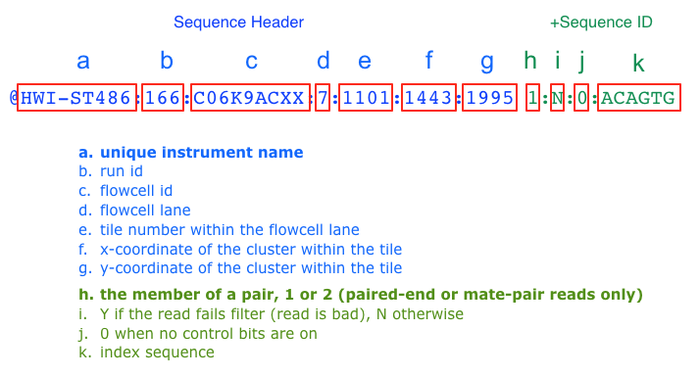
FASTQ format
Illumina read header
Notes:
Estos archivos .fastq además de la secuencia de nucleótidos y de los valores de calidad tenemos la cabecera, que va antes de la secuencia y empieza siempre por arroba. La cabecera o header contiene diferentes campos separados por dos puntos “:” que básicamente nos van a servir para ubicar la lectura en su contexto de secuenciación.
El primero es el identificador único del secuenciador.
El segundo es el identificador de carrera.
El tercero es el identificador de la celda de flujo
El cuarto es el indicador del carril de la celda de flujo
El tercero es el numero de cuadro en el carril de la celda de flujo
El cuarto es la coordenada en el eje X del cluster en el cuadrito
El quinto son las coordenadas en el eje Y del cluster en el cuadrito
El sexto indica a que miembro del par R1 o R2 corresponde la lectura en el caso de que se haya hecho una secuenciación pair-end. Si es single end o no pone nada o pone un 1.
El séptimo indica si la lectura no pasa el filtro de illumina, si pone N es que pasa el filtro que son las que nos llegan a nosotros.
El octavo indica si hay control de bits
El noveno es el número del índice para una secuenciación multiplexada.

Slide 16
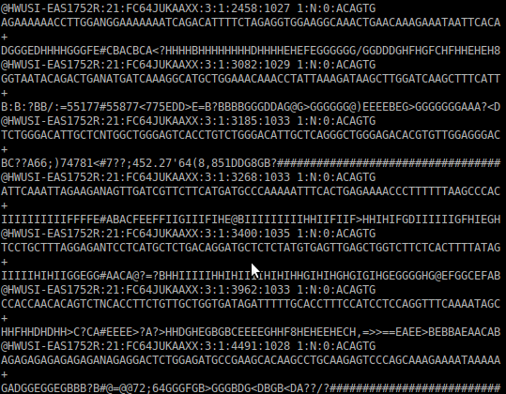
FASTQ format
Illumina read header
ASCII-coded (0-40):
“!"#$%” lowest quality
“FGHI” highest quality
Notes:
Aquí tenemos un ejemplo de cabeceras de secuenciación con datos reales.
Después de la cabecera tenemos la secuencia de nucleótidos, después una línea con un + a modo de separador nada más y después la línea de la calidad.
Los iconos más raros indican una calidad mala y las letras mayúsculas se corresponden con una calidad buena.

Slide 17
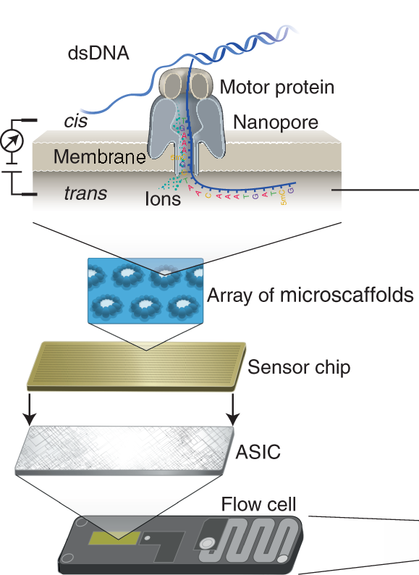
FASTQ format
Nanopore read header
@d76be4fb-11a9-47e7-90be-c4f15591e0d9 runid=ba02134f00f2059e7b2dc248113c02f76577b101 read=11 ch=142 start_time=2019-06-27T11:09:03Z flow_cell_id=FAH59799 protocol_group_id=k6963 sample_id=k6963
@read identifier
run-id
read-id
channel
start_time
flow_cell_id
protocol_group_id
sample_id
Notes:
En el caso de nanopore, la cabecera del fichero fastq es un poco diferente. En este caso los campos están separados por espacios en lugar de dos puntos.
Primero seguido del arroba vamos a tener el identificador de lecura.
Después tenemos el identificador de carrera.
El tercero es el identificador de lectura.
El cuarto es el canal o poro.
El quinto es la hora a la que ha empezado a secuenciarse esa lectura
El sexto es el identificador de la celda de flujo.
El séptimo indica el identificador de grupo de esa lectura.
El octavo indica el nombre de la muestra, ya que nosotros podemos obtener las lecturas ya demultiplexadas por muestra.
Después de la cabecera tenemos la secuencia de nucleótidos, después una línea con un + y después la línea de la calidad

Slide 18
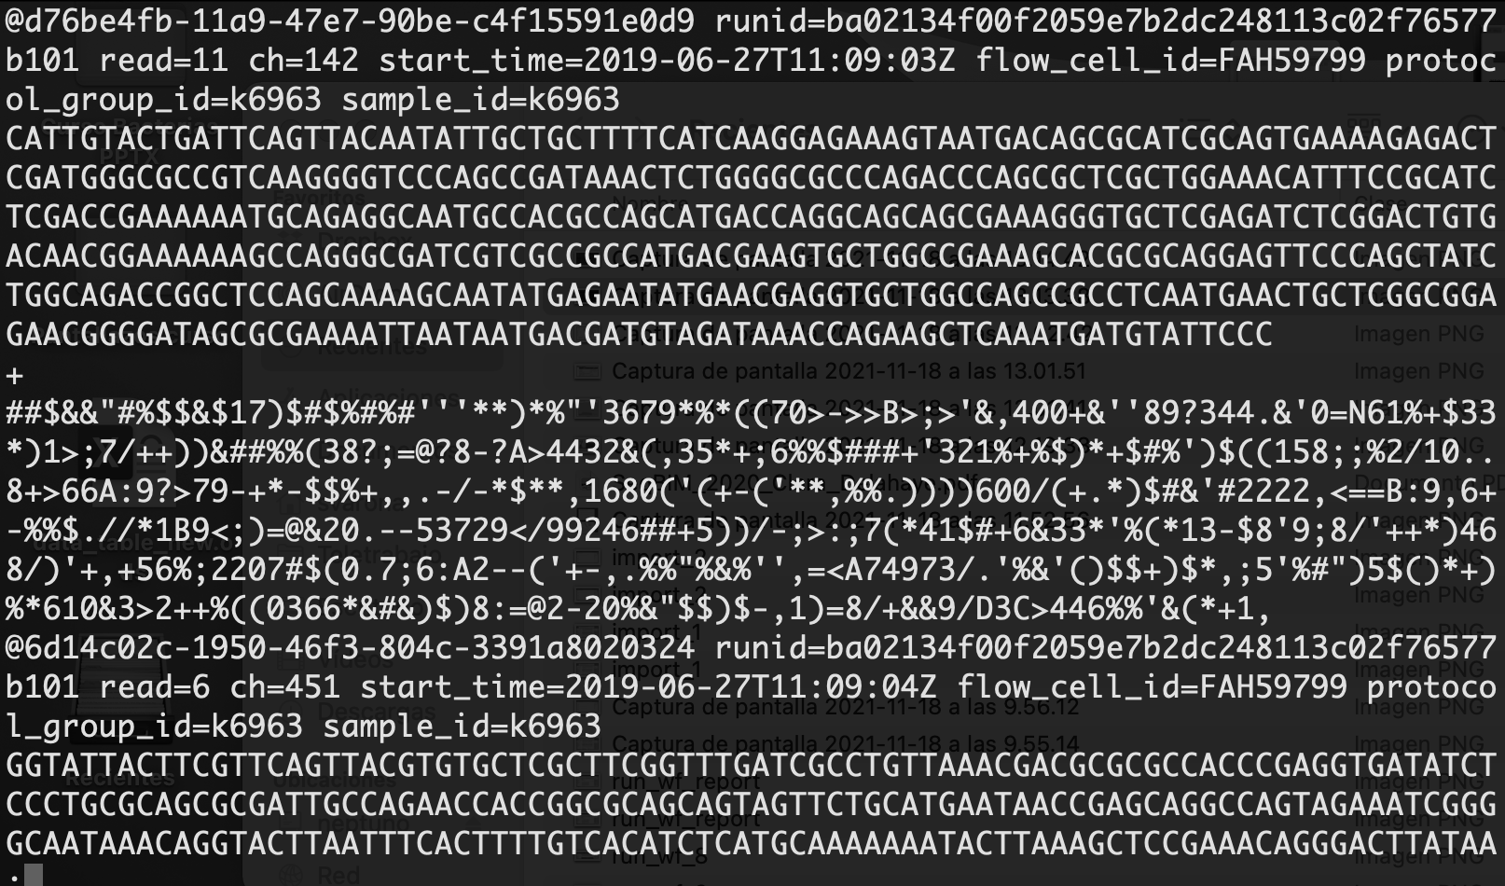
FASTQ format
Nanopore read header
@d76be4fb-11a9-47e7-90be-c4f15591e0d9 runid=ba02134f00f2059e7b2dc248113c02f76577b101 read=11 ch=142 start_time=2019-06-27T11:09:03Z flow_cell_id=FAH59799 protocol_group_id=k6963 sample_id=k6963
@read identifier
run-id
read-id
channel
start_time
flow_cell_id
protocol_group_id
sample_id
Notes:
Después de la cabecera tenemos la secuencia de nucleótidos, después una línea con un + y después la línea de la calidad como en Illumina. En este caso como ya hemos dicho, podéis ver como los valores de calidad de Nanopore son muy bajos.

Slide 19
Sequencing quality assessment
To asses quality, software uses Phred per-base quality score is used
Is the first quality control step after sequencing. There should be one after every step of the analysis
After quality assessment user can know how reliable are their datasets
QC will determine the next filtering step
Filtering decisions will impact directly in further analysis
Many other steps also use this quality as variable in their algorithms
Notes:
Dentro del preprocesamiento de las lecturas antes del análisis, el primer paso se corresponde con la evaluación de la calidad de las lecturas. Esta evaluación lo que nos va a permitir es valorar como de fiables son nuestros resultados y nos va a servir para determinar que valores debemos tener en cuenta a la hora de filtrar nuestras secuencias. Para realizar este análisis los softwares van a utilizar ese valor de phred que está en los ficheros fastq.
Esto es muy importante ya que los parámetros que nosotros fijemos durante el preprocesamiento pueden afectar a los siguientes pasos del análisis. Si somos muy laxos en los requisitos de las lecturas para no perder información, podemos llamar a variantes de forma errónea en una muestra, o si somos muy estrictos, podemos perder demasiadas lecturas y no se podrá ensamblar una muestra.
Además es importante realizar un control de calidad después de cada paso crítico del análisis, todos aquellos procesos que vayan a proporcionar o a influir en un resultado relevante tienen que pasar por un proceso de control de calidad y filtrado.
Además, habrá otros pasos a lo largo del análisis que también van a utilizar este parámetro de calidad por base para filtrar los resultados de los distintos algoritmos que se usen en el pipeline, por lo que es muy importante filtrarlo de antemanos.

Slide 20
Sequencing quality assessment: Artifacts
HTS methods are bounded by their technical and theoretical limitations and sequencing errors cannot be completely eliminated (Hadigol M, Khiabanian H. 2018)
Artifacts in library preparation
Remaining adapters
High rate of duplicates
GC regions bias
Polymerase error rate
DNA damage during breakdown
Artifacts during secuencing
Low quality in sequence ends(Phasing: cluster loose sync)
Complication in certain regions:
Repetitions
Homopolymers
High CG content
Notes:
Los métodos de secuenciación de alto rendimiento están sometidos a sus limitaciones técnicas y teóricas y hay ciertos errores de secuenciación que no podemos evitar pero que tenemos que tener en cuenta. Estos errores son los artefactos que pueden generarse en dos de los pasos de las secuenciación.
Los primeros son los artefactos en la preparación de la librería, como pueden ser restos de los adaptadores, o que se haya producido daño en el DNA.
Otra de las posibles causas son los artefactos de la secuenciación, como que exista una baja calidad en los extremos, lo que se conoce como Phasing, o la dificultad de secuenciar determinadas zonas como las repeticiones, los homopolímeros o las zonas con alto contenido en GCs.

Slide 21
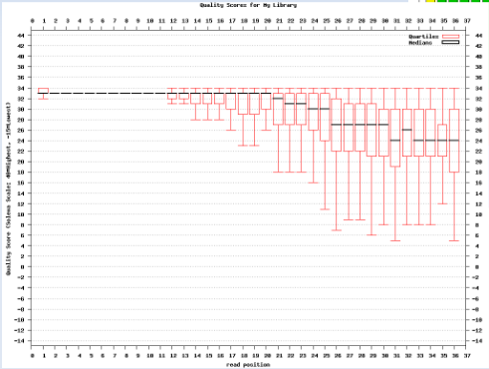
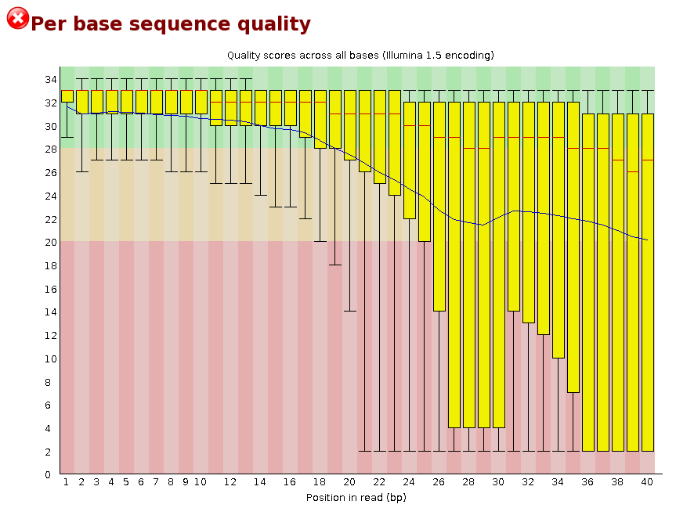
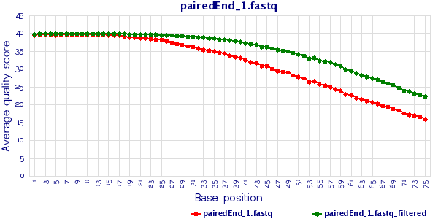
Sequencing quality assessment
FastQC, fastx-toolkit, sfftools, NGSQCToolkit, etc…
Notes:
Hay distintos programas para realizar el análisis de calidad de las lecturas. Cada uno de ellos te proporciona información de calidad, que suele ser muy similar, pero lo grafican de diferente manera. En la primera gráfica vemos un análisis de calidad con el programa fastx-toolkit. En la segunda vemos una gráfica de calidad con FastQC, uno de los que utilizamos nosotros principalmente.
La de abajo a la izquierda es una gráfica del programa NGSQCToolkit. Las tres gráficas nos están proporcionando la misma información, que es el valor de calidad a lo largo de la posición de la lectura, pero algunas gráficas son más informativas que otras.
Además existen otros programas como sfftools, o porechop para secuenciación con nanopore. Dependiendo del tipo de datos que se estén secuenciando, y la información que pretendamos obtener con el programa, hay que hacer un estudio sobre cuales son los programas más adecuados para cada tipo de investigación y secuenciación.

Slide 22
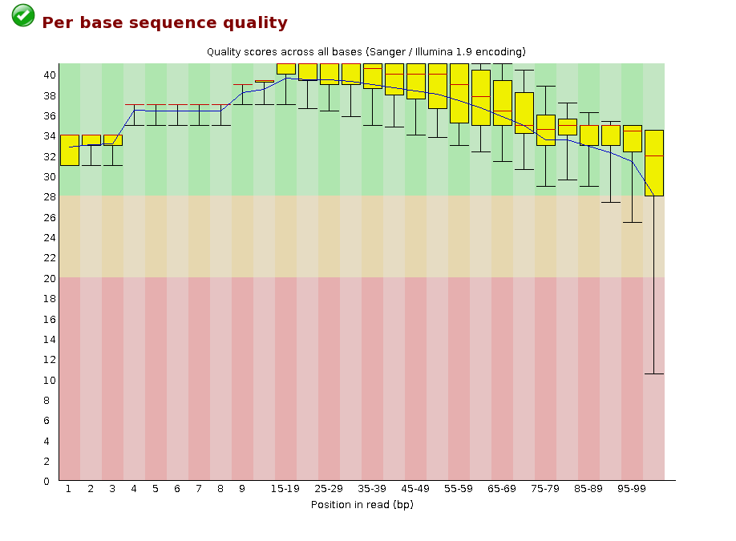
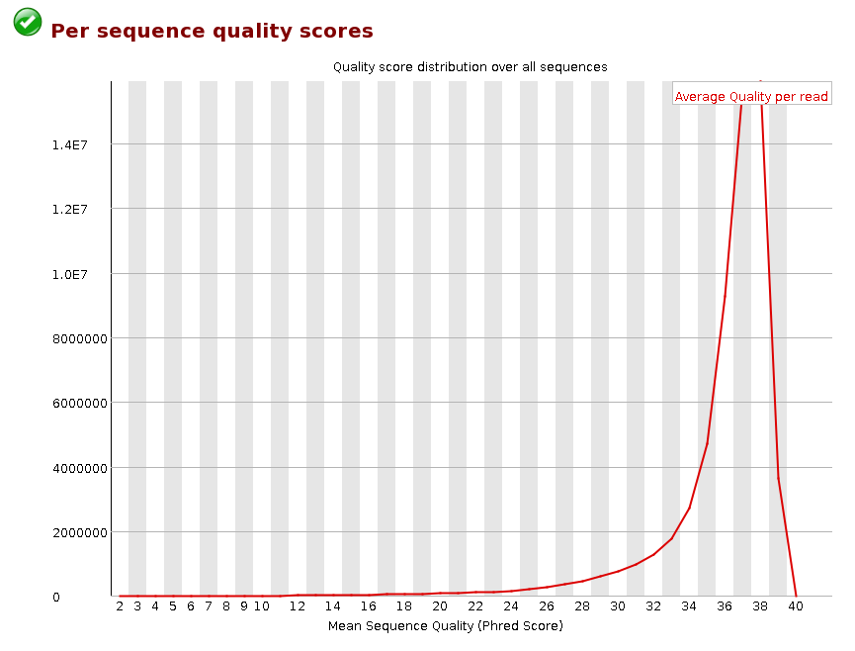
Sequencing quality assessment: FastQC
https://www.bioinformatics.babraham.ac.uk/projects/fastqc/
Notes:
Uno de los programas que vamos a utilizar para este control de calidad preliminar se llama FastQC y nos proporciona una serie de gráficas que representan la calidad de cada una de nuestras muestras. Unas de las gráficas más relevantes de este programa son el Per base sequence quality y el per sequence quality scores.
La primera nos muestra, la calidad de las lecturas de una muestra a lo largo de las posiciones de la lectura. En casi todos los casos, los extremos izquierdo y derecho tienen una bajada en la calidad de la secuenciación ya que los extremos son las zonas que peor se secuencian. Además vemos que incluso con esta caída de calidad, las lecturas de esta muestra se encuentran desde el primer nucleótido hasta el último (que es el 100), en la zona verde, por lo que tiene una calidad aceptable, que es mayor de 30 de phred score.
La segunda es una gráfica de distribución y lo que nos está mostrando es que la mayor parte de las lecturas de esta muestra tienen una calidad media de 37, ya que es donde se encuentra el pico.
Una de las principales desventajas de este programa es que solo realiza un análisis de calidad, de forma que el filtrado hay que realizarlo con una herramienta a parte.

Slide 23
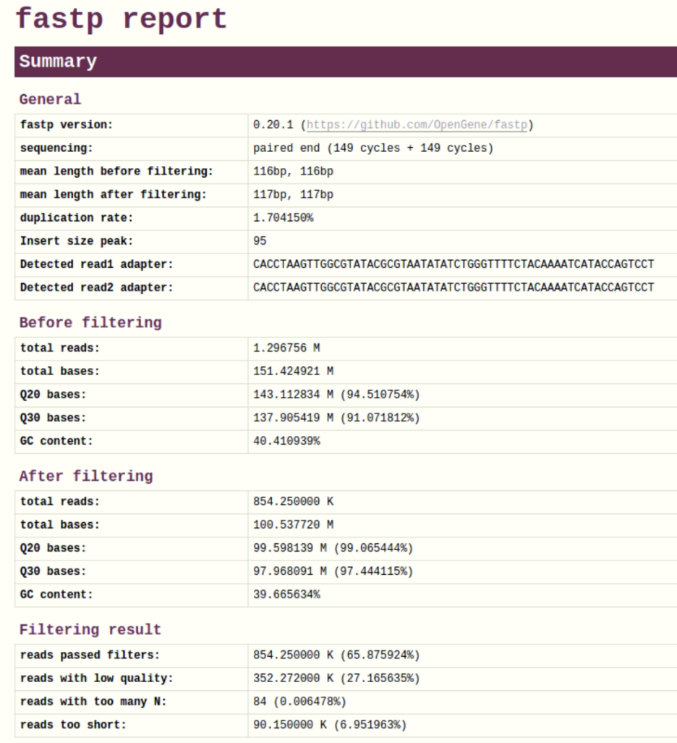
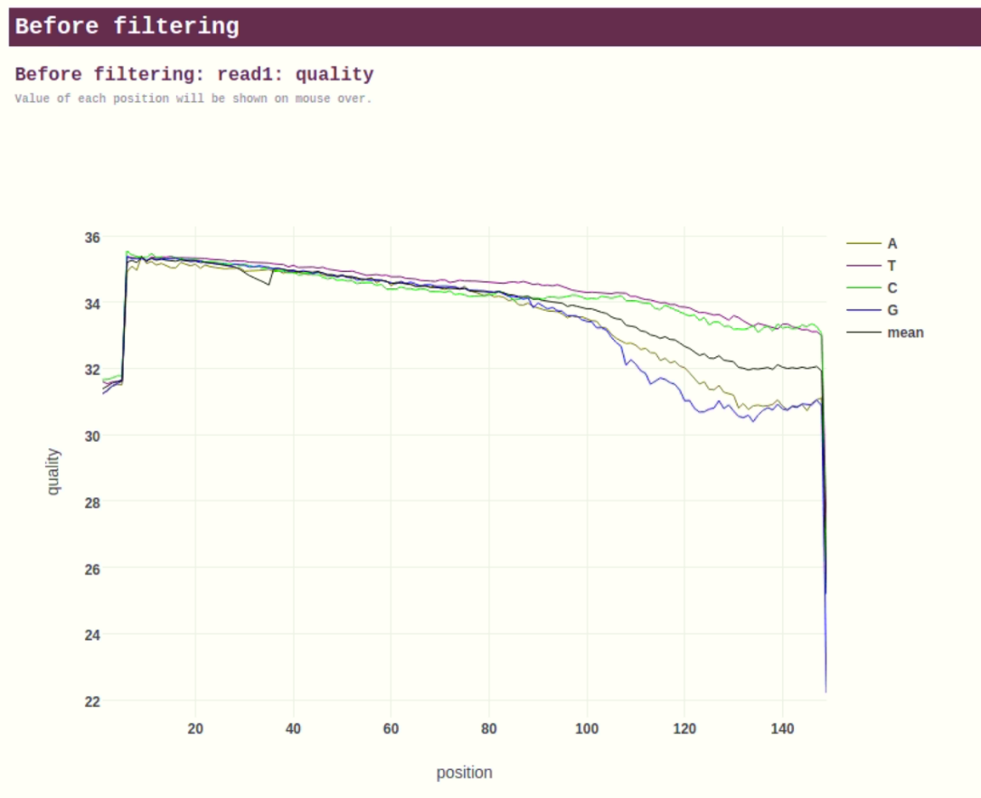
Sequencing quality assessment: fastp
Fastp
Notes:
Otro de los programas más utilizados sería fast pe. Este programa es un software de preprocesamiento todo en uno, de forma que nos va a permitir hacer una análisis de calidad a la vez que realizamos el trimado de las secuencias.
Uno de los resultados más interesantes que nos proporciona, a parte de los fastqs con las lecturas trimadas, es un resumen de las estadísticas de las lecturas, tanto a nivel general, como la tasa de duplicación, el tipo de secuenciación (pair-end o single-end) como la longitud de las lecturas antes y después del trimado.
Además nos proporciona estadísticas de las lecturas antes de ser trimadas y las mismas estadísticas después de ser trimadas. Finalmente este resumen nos proporciona una serie de indicadores de resultados del proceso de filtrado o trimming.
Nos va a indicar que porcentaje de lecturas han pasado los filtros, y que porcentaje se ha eliminado debido a la calidad, que porcentaje debido a que tiene Ns (que son nucleótidos que no se ha podido hacer la llamada de base por el secuenciador) y que porcentaje de lecturas se han eliminado porque eran demasiado cortas.
Además, al igual que el fastQC nos proporciona una serie de gráficas con información de la calidad. Aquí podéis ver el equivalente a la gráfica de fastQC que hemos visto en la diapositiva anterior que nos indica como varía la calidad de las bases a lo largo de la longitud de las lecturas.

Slide 24
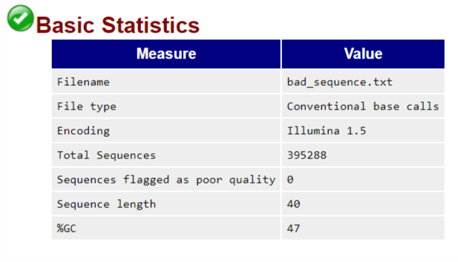
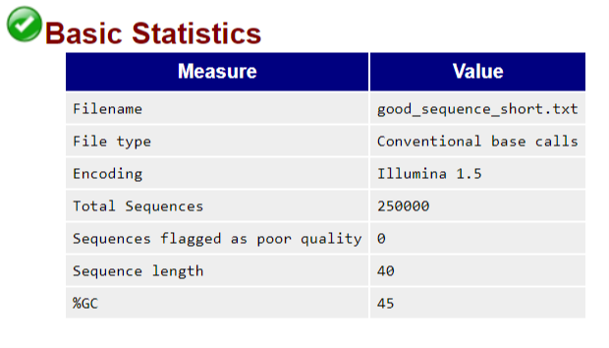
FastQC: Basic Statistics
Self defined overall stats
Encoding: Phred33 or Phred64
Notes:
Ahora vemos a profundizar un poco más en la información que nos proporciona FastQC.
Primero nos va a proporcionar unas estadísticas básicas. Aquí vemos dos ejemplos de dos ficheros. Nos dice el nombre del fichero, el tipo de fichero, el encoding, si es phred33 o phred64, ahora serán todos phred33. Nos dice el número total de lecturas que hay en el fichero fastq, cuantas están marcadas como baja calidad, este valor sale 0, porque como ya hemos dicho en diapositivas anteriores:

Slide 25
FASTQ format
Illumina read header
Notes:
En la lectura ya hay un campo que nos indica si no pasa los filtro de Illumina, pero nosotros ya recibimos únicamente las lecturas que tienen N, que es que si que pasa la calidad.

Slide 26
FastQC: Basic Statistics
Self defined overall stats
Encoding: Phred33 or Phred64
Notes:
Por eso el fastQC siempre nos va a decir que las secuencias marcadas como de baja calidad son 0, pero no es verdad.

Slide 27
FastQC: Basic Statistics
Self defined overall stats
Encoding: Phred33 or Phred64
Notes:
También nos va a decir la longitud de las secuencias, que normalmente oscila entre dos valores, por ejemplo entre 35 y 150.
Finalmente nos dice cual es el %GC medio de ese fichero.

Slide 28
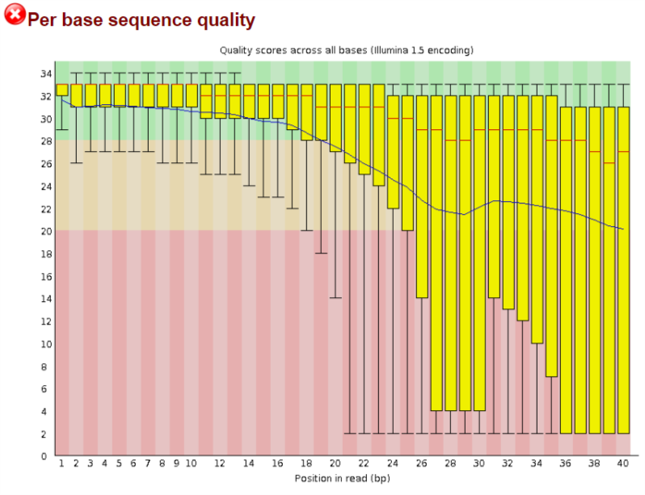
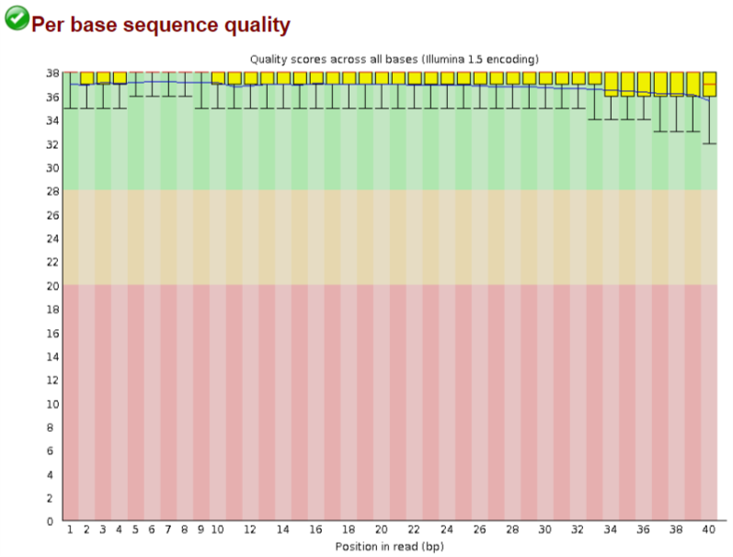
FastQC: Per base sequence quality
Overview of the range of quality values across all bases at each position in the FastQ file
Median, inter-quartile range (25-75%), 10-90% points, mean quality
Notes:
Después FastQC nos proporciona una gráfica de calidad que nos muestra el rango de valores de calidad de las bases en cada posición, resume la calidad de TODAS las lecturas de un fichero en esa posición.
Te ofrece la mediana, que es una barrita roja, el rango inter-quartil que representa los valores entre el 25 y el 75%, que es la barra amarilla larga, en negro tenemos los bigotes que representan los extremos del 10 y el 90% y hay una línea como azul por el medio que es la media de
A la izquierda vemos una secuenciación con mala calidad y a la derecha vemos una secuenciación de buena calidad.

Slide 29
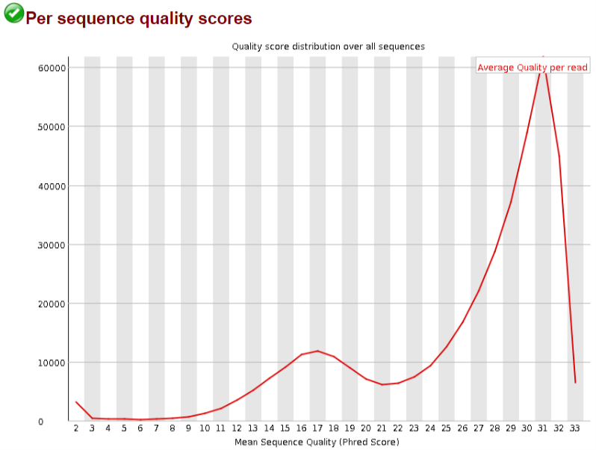
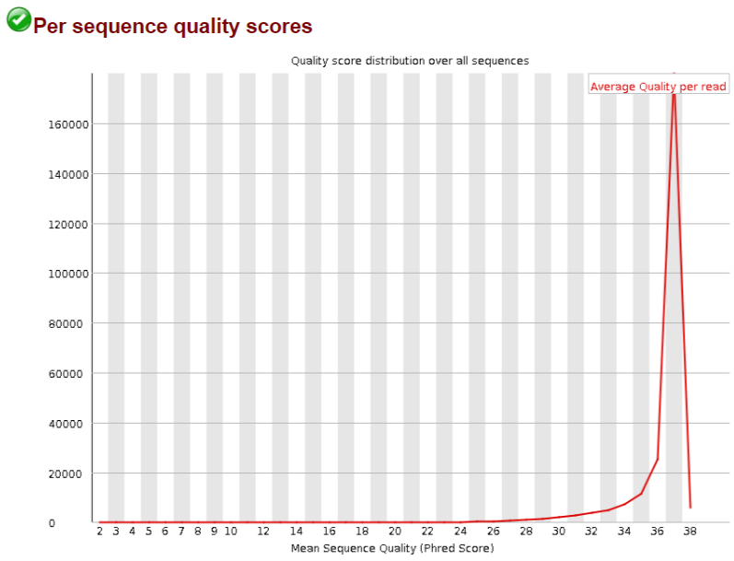
FastQC: Per sequence quality score
Number of sequences with the same mean quality
Notes:
Otra gráfica que nos proporciona el fastQC y que ya hemos visto es el per sequence quality score. Que es una grafica de distribución que nos muestra para los distintos valores de calidad, cuantas secuencias tienen esa calidad.
A la derecha lo que vemos es la gráfica del ejemplo inicial que es que todas las lecturas tienen alrededor de 37 de calidad. En la gráfica de la izquierda, vemos que hay un pico de calidad en el valor 20, y todas las lecturas que están por debajo de ese pico, las vamos a eliminar durante el trimado.

Slide 30
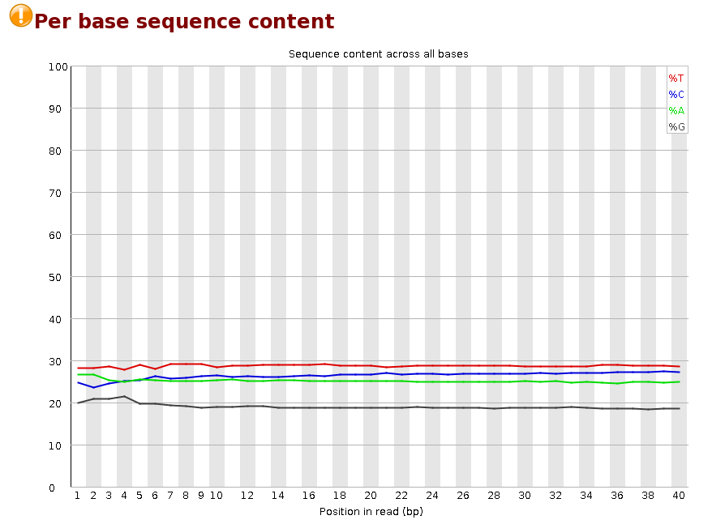
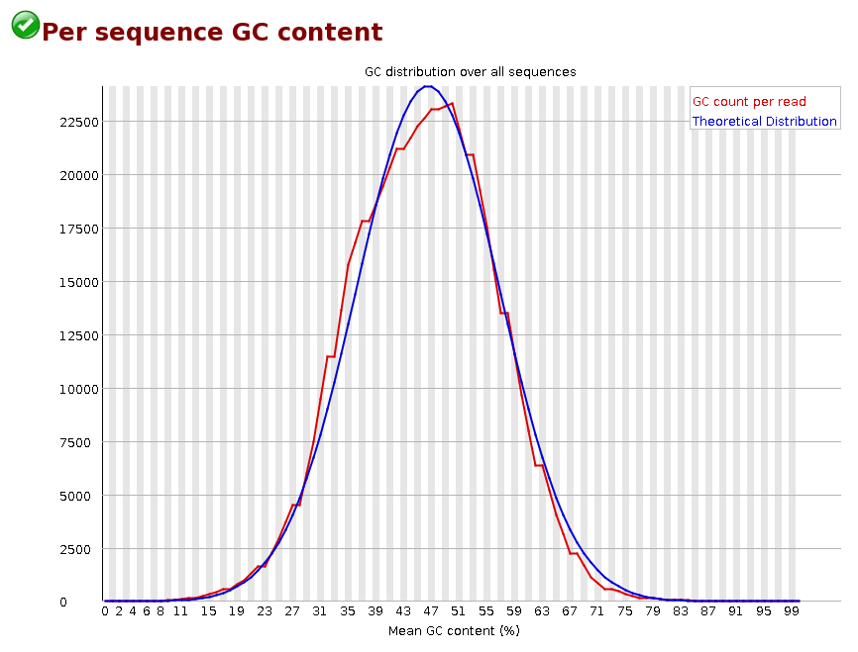
FastQC: Nucleotide related errors
How expected nucleotide distribution deviates from expected
Per base sequence content
Per base GC content
Per sequence GC content
Per base N content
Notes:
También nos proporciona algunas gráficas que nos permiten observar como la distribución de los nucleótidos se aleja o no de lo esperado en un caso ideal. Estas gráficas son:
Per base sequence content, que la vemos a la izquireda. la gráfica que nos indica el contenido en ATGC en cada una de las posiciones de las lecturas. Lo esperado es que los nucleótidos se mantengas mas o menos estables a lo largo de las lecturas, pero en esta gráfica vemos que oscila un poco con picos al principio de la lectura.
El per base GC content, que vemos a la derecha donde vemos el porcentaje medio del contenido en GCs de las lecturas. Lo ideal es que siguiera una distribución gaussiana donde la mayor parte de las lecturas tienen el 50% de contenido en GC. La gráfica de este experimento por lo que vemos se asemeja bastante a lo esperado en un caso ideal.
Per base sequence GC content.
Per base N contents

Slide 31
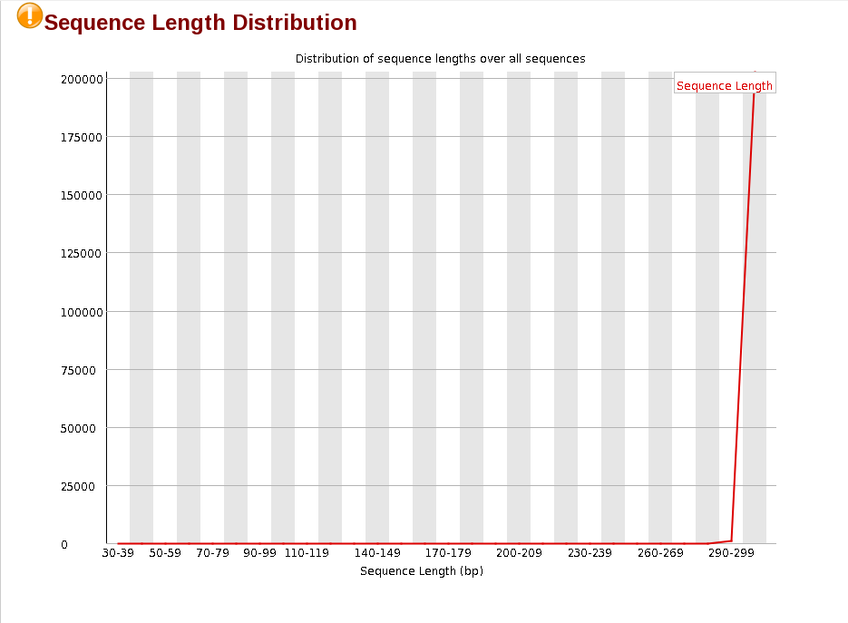
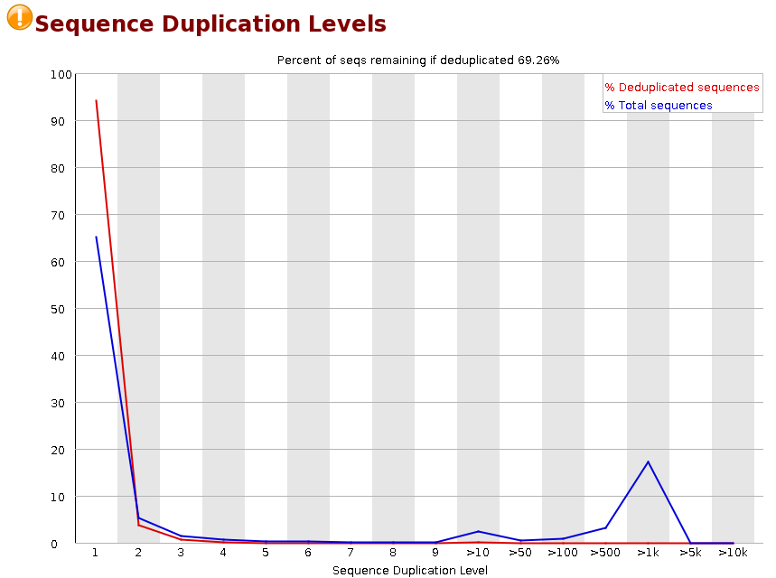
FastQC: Sequence related errors
How expected nucleotide distribution deviates from expected
Sequence Length Distribution - Fragments
Sequence Duplication Levels
Overrepresented sequences
Adapter Content
Notes:
El sequence length distriburion que es la gráfica que vemos a la izquierda. Esta gráfica nos muestra como se distribuye el tamaño de las lecturas. Lo ideal es que todas las lecturas tengan el tamaño máximo del diseño que nos interesa, pero algunas lecturas, ya sea porque hemos eliminado los extremos de mala calidad o los adaptadores, acaban teniendo tamaños más pequeños.
El sequence duplication levels que vemos a la derecha. Esta gráfica nos representa los niveles de duplicación. Lo ideal es que el 100% de las secuencias no esté duplicada, que sean todo secuencias únicas, hay casos como es el caso de la secuenciació de amplicones donde se espera que haya más duplicados, sería lo normal, por lo que todos estos resultados hay que interpretarlos correctamente dependiendo del tipo de secuenciación que hayamos realizado.
El overrrepresented sequences
Adapter content.

Slide 32

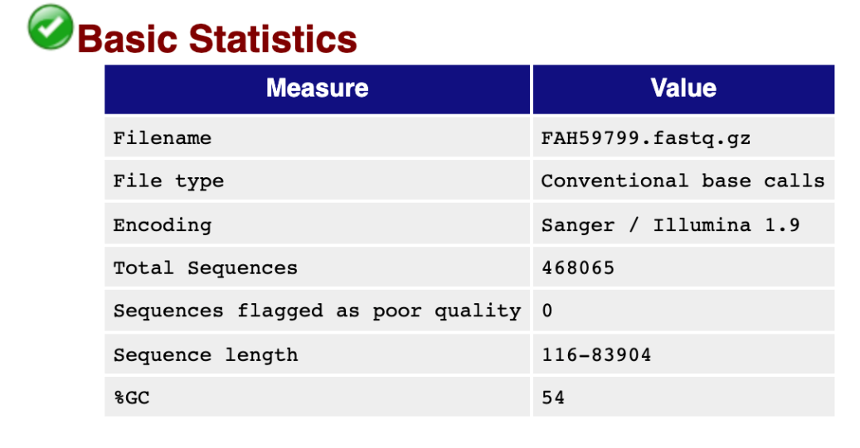
FastQC: Per base sequence quality
Nanopore
Notes:
Como ya hemos comentado, nanopore es un caso especial ya que no sigue el phred score habitual. Pero se solventa ya que el tamaño de lectura es enorme y el número de lecturas también, de forma que la profundidad de lectura es lo suficientemente alta como para aceptar las bases llamadas.

Slide 33
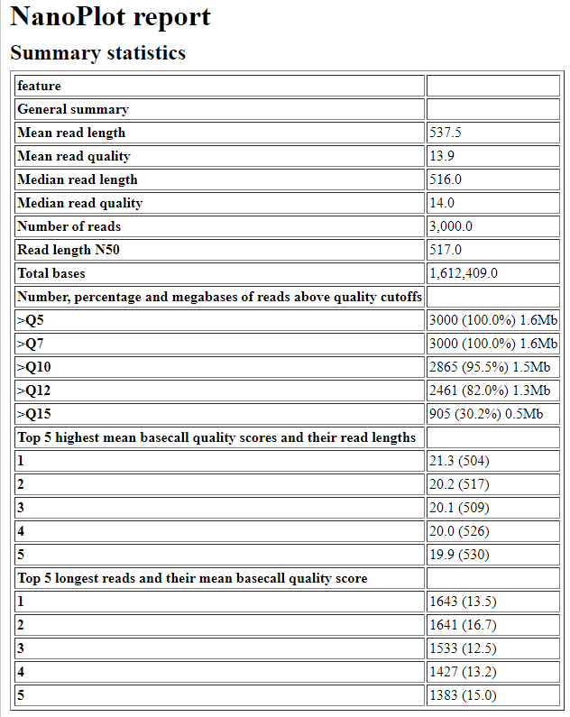
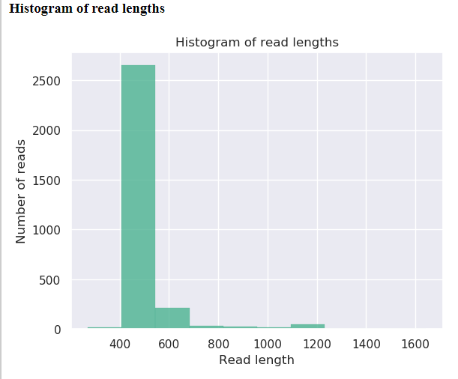
Sequencing quality assessment: NanoPlot
NanoPlot
Notes:
Para checkear la calidad de las lecturas de un análisis con Nanopore, se puede utilizar un software llamado nanoplot, que lo que va a hacer es proporcionarnos estadísticas, principalmente, del tamaño de lectura, ya que como seleccionaos directamente las lecturas pass, no nos vamos a preocupar de la calidad.
Así vemos en la gráfica de la izquierda que en este ejemplo la mayor parte de las lecturas tienen entre 400 y 600 pares de bases, y en la tabla de la derecha vemos que el N50 es de 517. Esto es porque el ejemplo se trata de un ejemplo de amplicones que tienen un tamaño de entre 300 y 400 pares de bases, por lo que deberíamos filtrar las lecturas que estén entre +/- 200 nucleótidos del N50, es decir, por debajo de 300 nt y por encima de 700, lo más probable es que sean quimeras de secuenciación.

Slide 34
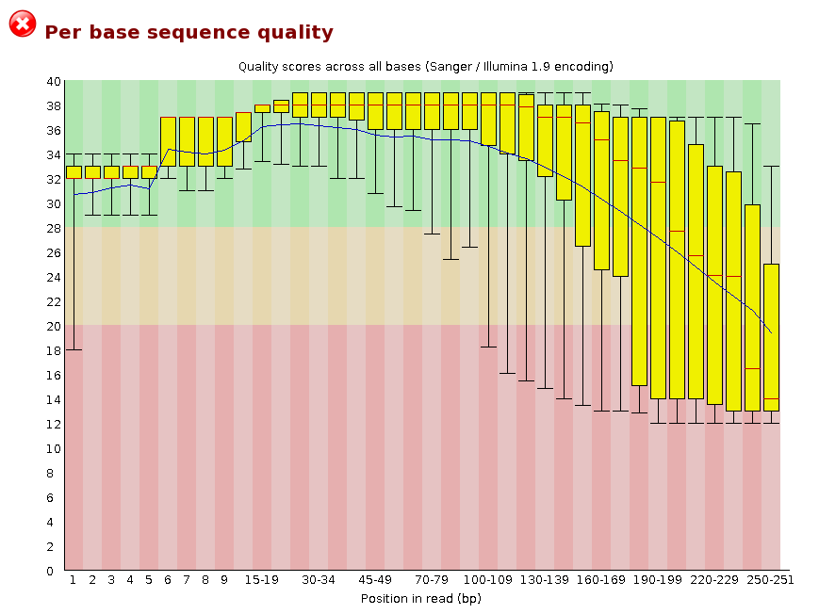
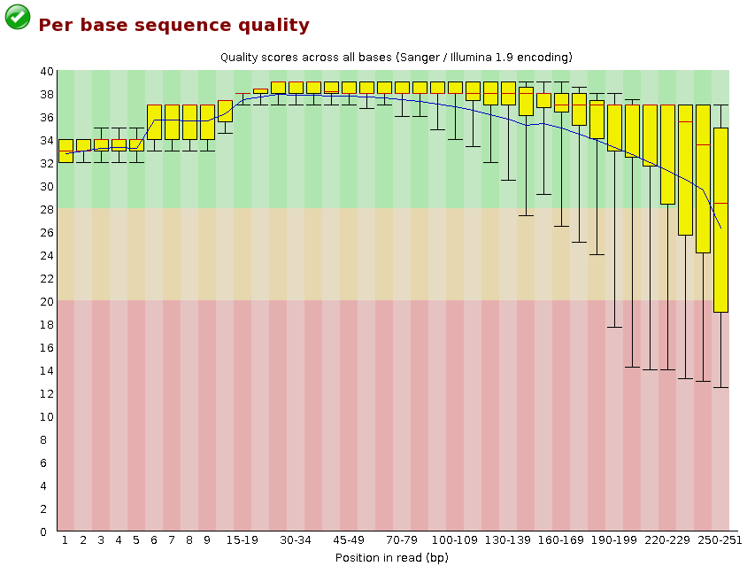
FastQC: Per base sequence quality
Miseq assymetry
Notes:
Hay ciertas cosas que hay que tener siempre en cuenta dependiendo del tipo de análisis que vayamos a realizar. Por ejemplo en el MiSeq está descrita una asimetría en la calidad entre R1 y R2, ya que en el caso de R2 como podéis ver a la izquierda, la calidad de las lecturas decae enormemente a partir de los 150 nucleótidos. A la derecha tenéis el R1, en el que la calidad también decae pero no es una caída tan marcada.

Slide 35
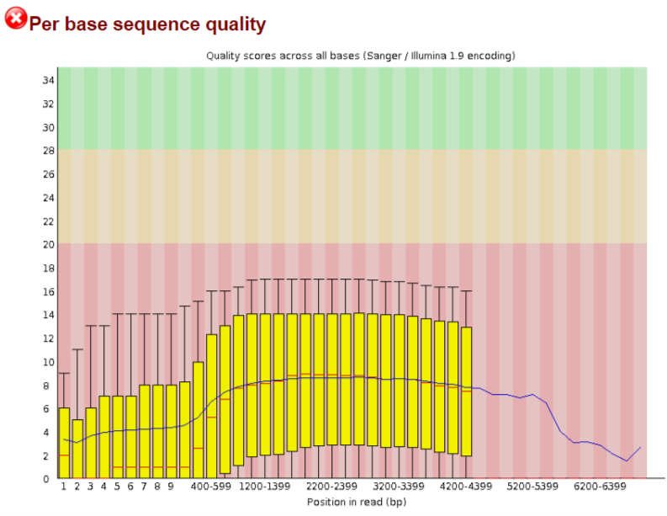
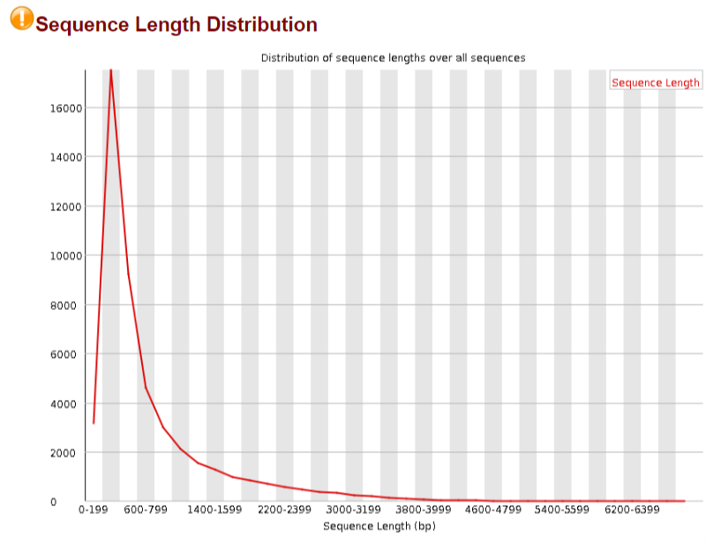
FastQC: Per base sequence quality
SMRT PacBio
Notes:
Otro ejemplo es la secuenciación SMRT (single molecule real time) con PacBio, de lecturas largas, que vemos que los indicadores de calidad son todos malos, este ejemplo es bastante viejo y no sabemos como estarán los indicadores de calidad ahora mismo, pero veis que son datos que en general tienen muy mala calidad respecto de los indicadores de Illumina, ya que el software fastQC nos puede medir valores phred respecto de los indicadores de Illumina y Sanger

Slide 36
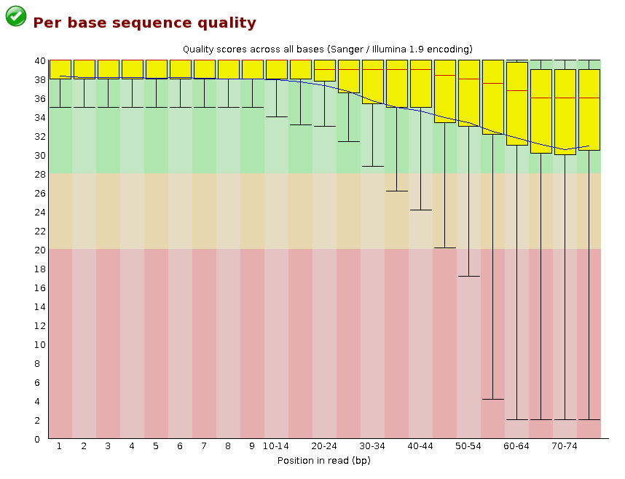
Sequence filtering
Remove residual adapters
Depending on used library
Filtering parameters
Quality filtering
Overall mean quality
Local mean quality
Sequence end
Sliding window
Size filtering
Overall sequence size
Remaining sequence size after filtering
Size
Quality
Notes:
Una vez que hemos analizado los resultados de análisis de calidad, procedemos al filtrado. Tenemos que escoger un programa que nos permita filtrar diversas cosas:
Hay que filtrar los adaptadores residuales, los cuales van a depender de la librería utilizada. A día de hoy los secuenciadores eliminan los restos de adaptadores, y a nosotros ya nos llegan sin ellos, pero habría que ver en el análisis de calidad si quedasen restos de adaptadores.
Además hay que filtrar por calidad:
Por un lado vamos a eliminar por la calidad global de la lecutra, utilizando la media de la calidad de la lectura. Si la calidad media de la lectura baja de un umbral de calidad, la eliminaremos.
También vamos a filtrar por la calidad en los extremos de la lectura y utilizando una ventana deslizante que calcula la calidad media de los nucleótidos que se encuentran dentro de esa ventana.
Por otro lado, también hay que filtrar por el tamaño de la lectura, ya que las lecturas muy pequeñas puede que sean artefactos y no nos vamos a fiar de ellas. Este umbral de tamaño mínimo de lectura tiene que depender también del análisis que queramos realizar.
Tenemos que filtrar tanto por el tamaño de lectura secuenciada
Como por el tamaño de la lectura después del filtrado, ya que al eliminar los extremos que presentan baja calidad, las lecturas van a perder parte de su tamaño
La gráfica de FastQC nos ayuda mucho a la hora de escoger los valores por los que vamos a filtrar, ya que nos proporciona información acerca de la calidad de las muestras, en el eje vertical, como del tamaño de las lecturas en el eje X, que va cd 0 a 75 en este caso.

Slide 37
Sequencing quality filtering
Illumina:
Fastp
Trimmomatic
Trim galore!
Nanopore:
Nanofilt
ARTIC guppyplex
Notes:
Hay distintos programas para realizar el trimado de las secuencias en base a su calidad y tamaño dependiendo del tipo de secuenciación. Para Illumina tendremos distintos software de trimado como son el Fastp y el trimmomatic, que nos permiten realizar un filtrado tanto por tamaño de lectura como por calidad
Mientras que para el nanopore tendremos el nanofilt y ARTIC guppyplex que nos van a permitir realizar un filtrado por tamaño de lectura de las lecturas pass.

Slide 38
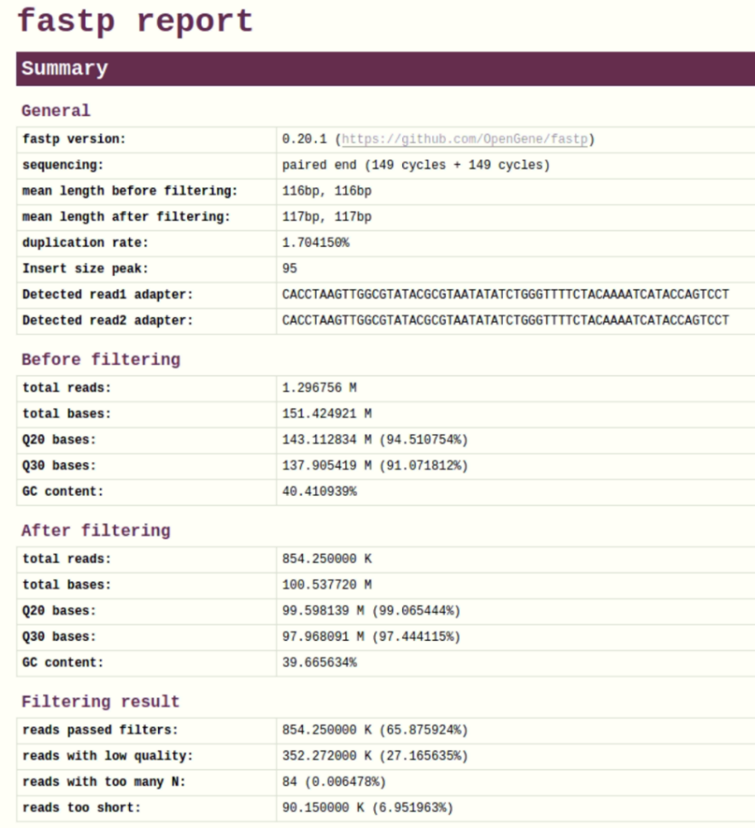
Sequencing quality filtering: fastp
Fastp
Notes:
Como hemos mencionado en el análisis de calidad, el software fastp permite hacer al mismo tiempo análisis de calidad y de trimado de las lecturas en base a su calidad y a su tamaño.

Slide 39
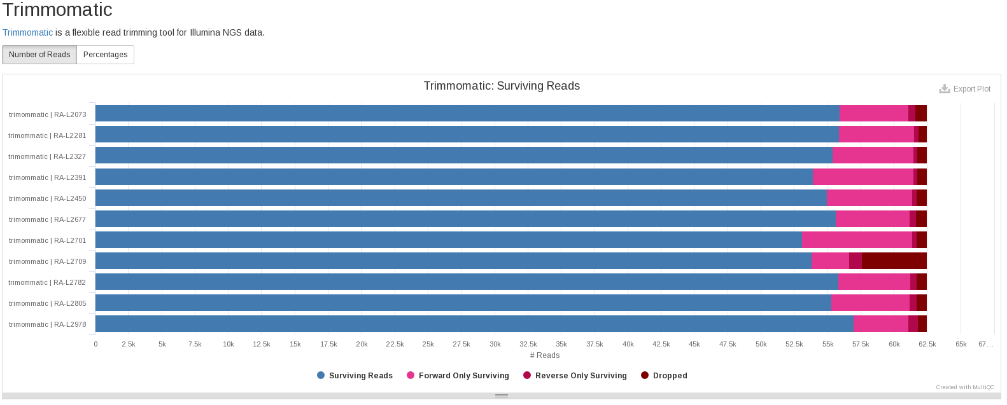
Sequencing quality filtering: Trimmomatic
Trimmomatic
Notes:
Otro de los softwares para filtrado y trimado es trimomatic. Esta sería la estadística resumen de uno de los programas que utilizamos para el trimado, el trimmomatic. En esta gráfica vemos las estadísticas de trimado de todas las muestras analizadas y nos dice el número de lecturas que han sobrevivido en azul, el numero de lecturas que solo han sobrevivido en R1 en rosa clarito, las que solo han sobrevivido en R2 en rosa oscuro y las que no han sobrevivido en rojo. Cuando es una secuenciación paired, nos quedamos con las lecturas pareadas, de forma que si hay lecturas que solo están en R1 y no tienen su pareja en R2, las quitamos. Así realmente después del filtrado solo nos vamos a quedar con las lecturas que están en azul.

Slide 40
Sequencing quality filtering: Trim Galore!
Trim Galore!
Notes:
Trim galore es un software que integra dos herramientas: Cutadapt y fastQC para realizar el filtrado y trimado de calidad.

Slide 41
Sequencing quality filtering: NanoFilt
NanoFilt

Slide 42
Sequencing quality filtering: ARTIC guppyplex
ARTIC guppyplex

Slide 43
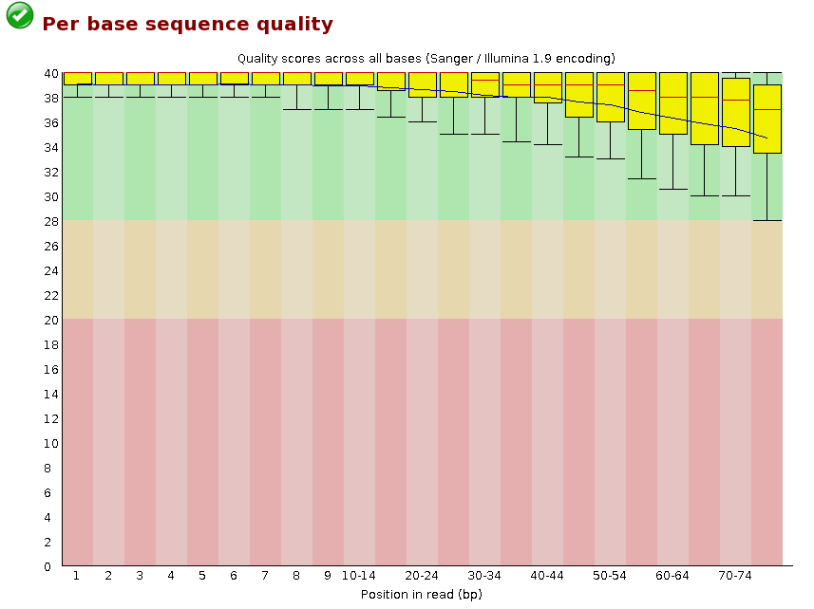
Sequence filtering
Example of quality filtering
Notes:
Aquí vemos como cambia una gráfica de FastQC después de realizar un filtrado de las lecturas que tienen una calidad por debajo del 30. Los boxplots se acortan ya que la deviación de la calidad es menor porque nos hemos deshecho de todo aquello que tiene calidad menor a 30.

Slide 44
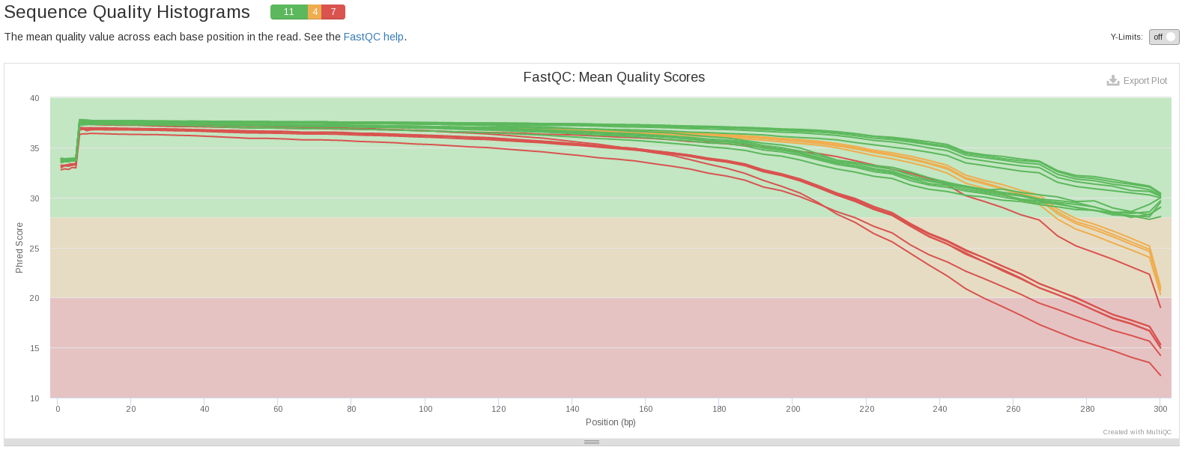
Sequence filtering: stats with MultiQC
Notes:
Después de cada análisis nosotros utilizamos un programa que se llama MultiQC. Como ya os hemos dicho, con fastqc y fastp para cada muestra se genera un reporte de gráficas y estadísticas. Este programa permite integrar archivos de estadísticas de distintos programas y a partir de ellos realizar gráficas y tablas resumen. La utilidad de este programa es que te permite integrar las estadísticas de todos los programas que hayas usado en un análisis en un solo reporte de tablas y gráficas, de forma que tenemos acceso a todas las estadísticas de una sola vez. Además junta los resultados para todas las muestras, de forma que las vemos también todas a la vez.
Este sería un ejemplo de una gráfica de calidad del fastQC como la que os hemos mostrado antes en la que se muestran cada una de las posiciones de la lectura y la calidad media de esas posiciones para cada una de las muestras.

Slide 45
Quality filtering in metagenomic samples
Notes:
Ahora os vamos a hablar de un ejemplo específico que es el caso de las secuenciaciones de metagenética.
Como comentabamos antes, el umbral del tamaño mínimo de lectura va a depender del tipo de análisis que queramos realizar con las lecturas. En el caso de las secuenciaciones para metagenética,
como el que observamos en esta gráfica, la práctica totalidad de las secuencias son de 300 pares de bases antes del trimado.

Slide 46
Quality filtering in metagenomic samples
300 pb R1
150pb overlap
300pb R2
450 aprox. pb fragment
V3-V4 16S region
Notes:
Esto se debe a que en metagenética, cuando queremos secuenciar el gen 16S, se utiliza la aproximación de amplicones y los fragmentos que se van a secuenciar son de 2X300 pares de bases, donde al menos 150 nucleótidos de ambos fragmentos tienen que ser solapantes. Este solapamiento es importante ya que es lo que nos va a permitir secuenciar las regiones hipervariables 3 y 4 del gen 16S que tienen un tamaño medio de 450 bases. Si no tenemos al menos ere tamaño entre R1 y R2, esas lecturas no nos sirven. Que pasa si sobre esas lecturas de 300 nucleótidois realizamos un trimado?

Slide 47
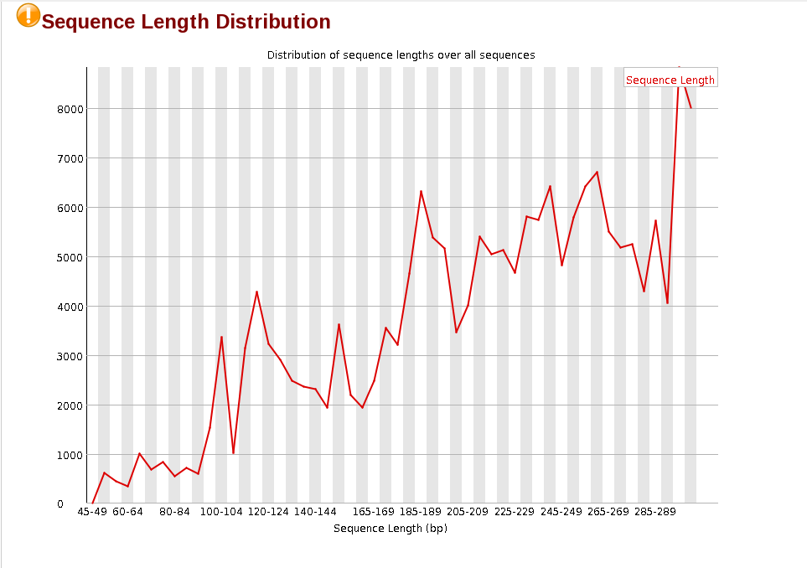
Quality filtering in metagenomic samples
Notes:
Pues ocurre lo siguiente, y es que las lecturas van perdiendo tamaño porque quitamos los extremos. Y esto puede producir que tengamos picos en longitudes de lectura de 120 nucleótidos como el de la imagen. Estas lecturas no nos van a permitir realizar el análisis de metagenética, ya que son lecturas demasiado pequeñas como para solapar.

Slide 48
Quality filtering in metagenomic samples
100 pb R1
No overlap
100 pb R2
450 aprox. pb fragment
V3-V4 16S region
Notes:
Como vemos aquí, si no hay overlapping, no vamos a poder secuenciar esas zonas hipervariables del gen 16S. En este caso, cuando estemos realizando el filtrado de las lecturas tendremos que indicar que al menos nos tenemos que quedar con las lecturas que tengan al menos 150 nucleótidos y lo que en este ejemplo vamos a ver en las estadísticas de calidad, es que hemos perdido muchas lecturas debido al tamaño, que como ya hemos visto es un estadístico que nos muestra el software fastp.
Como podéis ver, la forma en la que nosotros vamos a interpretar las estadísticas de calidad y la forma en la que vamos a configurar los softwares para el filtrado de calidad, va ha depender enormemente del tipo de secuenciación que hayamos realizado y del análisis para el que queramos utilizar nuestras lecturas.

Slide 49
Questions?
Notes:
Alguna cosa que no haya quedado clara antes de seguir con la siguiente presentación?

